Slide 1
Hannah Arendt Banalität des Bösen
Erstveröffentlichung: : A Reporter at Large: Eichmann in Jerusalem. In: The New Yorker. 38 [1963-02-16]; 39 [1963-02-23]; 1 [1963-03-02];2 [1963-03-09]; 3 [1963-03-16]; 4 [1963-03-23]
Buchveröffentlichung: Eichmann in Jerusalem. A Report on the Banality of Evil. New York 1963; London 1963. ²New York 1965 [rev. and enl. ed.]
Deutsche Übersetzung: Eichmann in Jerusalem. Ein Bericht von der Banalität des Bösen. Von der Autorin durchgesehene und ergänzte deutsche Ausgabe. München: Piper 1964; Neuausgabe: Mit einem einleitenden Essay von Hans Mommsen. München: Piper 1986
Letzter Satz im „Bericht von der Banalität des Bösen“, S. 300: „In diesen letzten Minuten war es, als zöge Eichmann selbst das Fazit der langen Lektion in Sachen menschlicher Verruchtheit, der wir beigewohnt hatten - das Fazit von der furchtbaren Banalität des Bösen, vor der das Wort versagt und an der das Denken scheitert.“

Slide 3
Otto Adolf Eichmann Biographische Daten
*19. März 1906 in Solingen als Sohn eines Buchhalters für eine dortige Elektrizitäts- und Strassenbahngesellschaft, der, 1914 nach Linz versetzt, mit Frau und sechs Kindern umzog
Abbruch der Schulzeit am Bundesrealgymnasium Linz
Ausbildung zum Mechaniker an der Höheren Bundeslehranstalt für Elektrotechnik, Maschinenbau und Hochbau in Linz bis 1921 ohne Abschluß
1923 bis 1933 verschiedene Tätigkeiten bei mehreren Firmen als Verkäufer und Handelsvertreter
1932 Mitglied der österreichischen NSDAP und nach deren Verbot 19.06.1933 Übersiedlung nach Bayern und Mitglied der Österreichischen Legion mit paramilitärischer Ausbildung bei der SS und Oktober 1934 freiwillige Meldung zum Sicherheitsdienst (SD) der SS in Berlin
1938 nach dem „Anschluß“ Aufbau der Zentralstelle für jüdische Auswanderung in Wien und im März 1939 in Prag nach demselben Modell erzwungener Auswanderung
Ende 1939/ Anfang 1940 Leitung der Reichszentrale für jüdische Auswanderung in Berlin und Leitung des Referats IV D 4 beim Reichsicherheitshauptamt (RSHA) in Berlin

Slide 4
Fortsetzung
Juli 1941 Neuorganisation des RSHA vom Referat IV D 4 zum Referat IV B 4
Eichmann mit der Zuständigkeit für die gesamte Organisation der Deportation der Juden aus Deutschland und den besetzten europäischen Ländern mit der Koordination sämtlicher Transporte befaßt
20. Januar 1942 Wannseekonferenz mit Vorbereitung der Reden Heydrichs und Protokollführung des Beschlusses der sogenannten Endlösung der Judenfrage
1945 bis 1960 nach Gefangenschaft unter falschem Namen in D mit gefälschten Papieren untergetaucht und auf der sogenannten Rattenlinie Auswanderung nach Argentinien als Ricardo Klement nach San Francisco
11. Mai 1960 Zugriff des israelischen Geheimdienstes Mossad in San Fernando und als Flugbesatzungsmitglied getarnt mit einem Flugzeug der El Al von Argentinien am 22. Mai 1960 nach Israel ausgeflogen – über den konkreten Ablauf gibt es verschiedene Versionen, die in diesem Zusammenhang nicht erörtert werden
11. April 1961 bis 15. Dezember 1961 Prozeß vor dem Bezirksgericht in Jerusalem
Das Urteil lautete auf Tod durch den Strang und wurde nach Revisionsverfahren und abgelehntem Gnadengesuxham 31. Mai 1962 in Ramla bei Tel Aviv vollstreckt und die Asche außerhalb Israelischer Hoheitsgewässer im Meer verstreut.

Slide 5
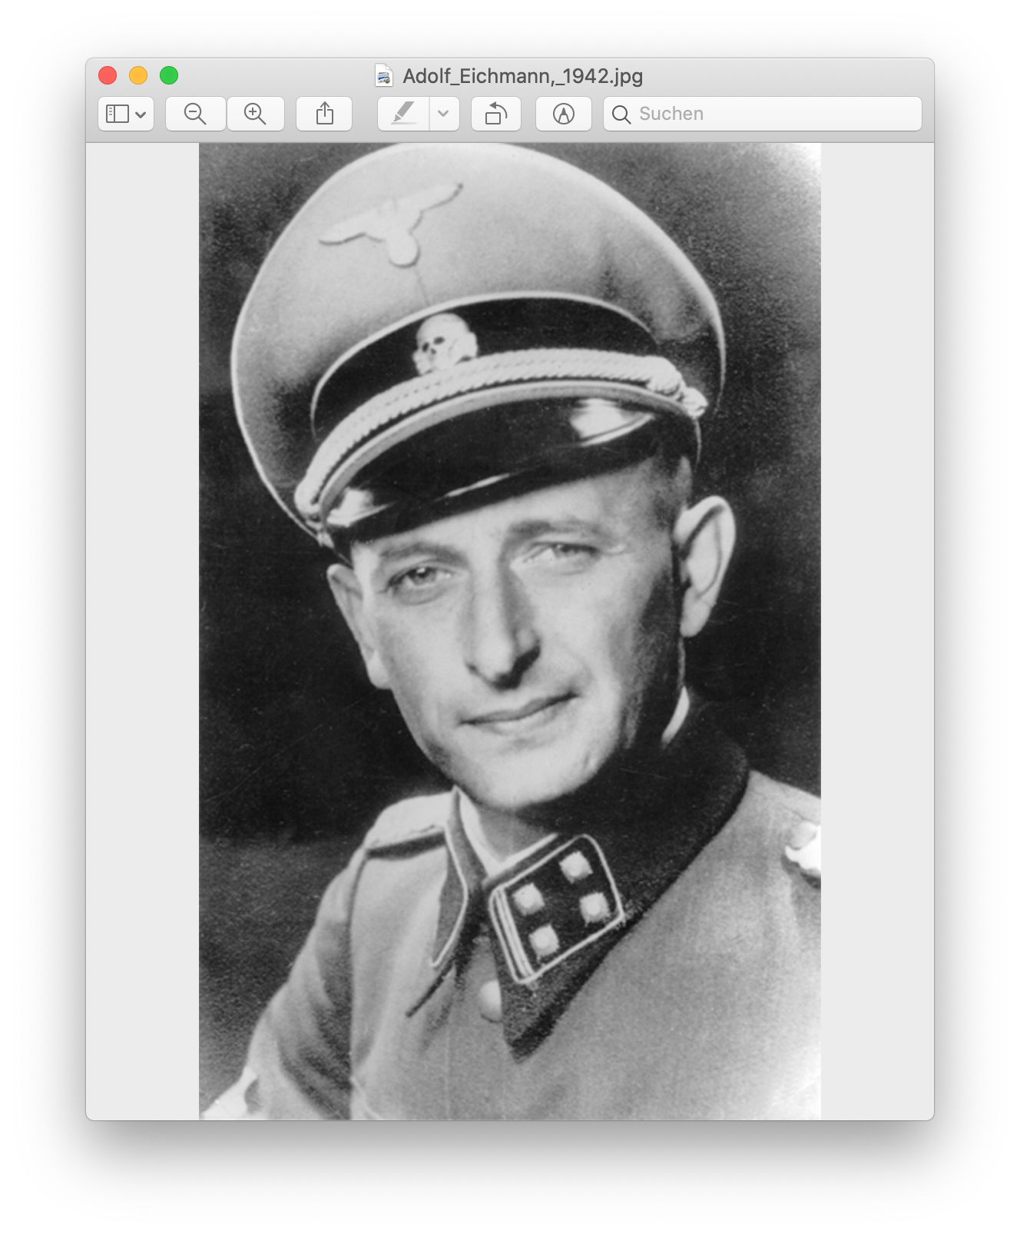

Slide 6
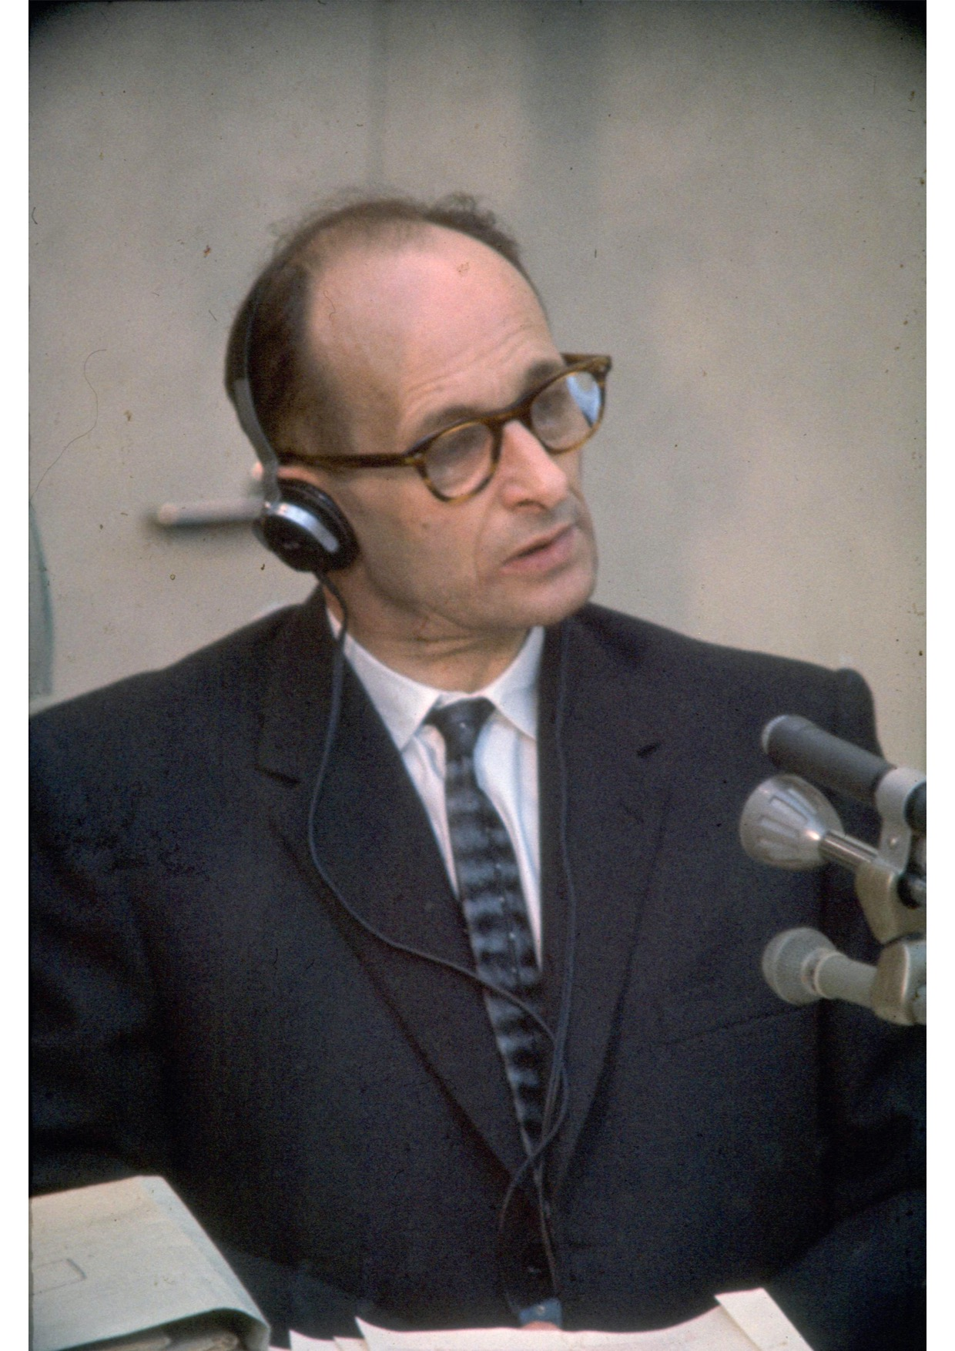

Slide 7
Charakterisierung des Angeklagten Eichmann
„Doch in Israel, in den ersten Sitzungen mit Polizeihauptmann Avner Less, der ihn etwa 35 Tage lang verhörte und dann 3564 Schreibmaschinenseiten, die Nachschrift von 76 Tonbändern, vorlegte, war Eichmann in Hochstimmung, voll Begeisterung über diese einmalige Gelegenheit, „… alles, was ich weiß, von mir zu geben“ und sich bei dieser Gelegenheit gleich den Rang des aussagebereitesten Angeklagten aller Zeiten zu geben. Als besten Beweis für sein ursprünglich grenzenloses Zutrauen – an Hauptmann Less, der selbst … erklärt hat: ‚Ich war Herrn Eichmanns Beichtvater“, war es augenscheinlich verschwendet – mag man es ansehen, daß er zum erstenmal im Leben seine frühen Fehlschläge zugab, obwohl er sich doch darüber klar gewesen sein muß, daß er damit einer ganzen Reihe seiner eigenen Eintragungen in wichtige offizielle Nazidokumente widersprach.
Nun, es waren alltägliche Fehlschläge: … Die Berufsangabe, die auf seinen sämtlichen offiziellen Dokumenten erscheint – Maschinenbauingenieur -, hatte ungefähr ebensoviel mit der Wirklichkeit zu tun wie die Behauptung, daß er in Palästina geboren sei und fließend hebräisch und jiddisch spräche – blanke Lügen, die Eichmann seinen SS-Kameraden, aber auch seinen jüdischen Opfern mit Vorliebe erzählte. … Eichmann war gebührend dankbar, die Juden in seiner Familie erwähnte er als einen seiner „privaten Gründe“, kein Antisemit geworden zu sein.“ Hannah Arendt, Eichmann in Jerusalem. Piper, München 1964, S.56-57

Slide 8
„Ein Bericht von der Banalität des Bösen“
„Es handelt sich hier also nicht etwa um die Geschichte der größten Katastrophe, die das jüdische Volk je betroffen hat, noch um die Darstellung des totalen Herrschaftssystems oder um eine Geschichte des deutschen Volkes im Dritten Reich, noch schließlich gar um eine theoretische Abhandlung vom Wesen des Bösen. Im Mittelpunkt jedes Prozesses steht die Person des Angeklagten, ein Mensch aus Fleisch und Blut mit einer individuellen Geschichte, einem immer einmaligen Gemisch von Eigenschaften, Besonderheiten, Verhaltensweisen und Lebensumständen. …“
„In diesem Sinne könnte ein echter Streit sich auch über den Untertitel des Buches erheben; denn in dem Bericht selbst kommt die mögliche Banalität des Bösen nur auf der Ebene des Tatsächlichen zur Sprache, ein Phänomen, das zu übersehen unmöglich war. Eichmann war nicht Jago und nicht Macbeth, und nichts hätte ihm ferner gelegen, als mit Richard III. zu beschließen, „ein Bösewicht zu werden“. Außer einer ungewöhnlichen Beflissenheit, alles zu tun, was seinem Fortkommen dienlich sein konnte, hatte er überhaupt keine Motive; und auch diese Beflissenheit war an sich keineswegs kriminell, er hätte bestimmt niemals einen Vorgesetzten umgebracht, um an dessen Stelle zu rücken. Er hat sich nur, um in der Alltagssprache zu bleiben, niemals vorgestellt, was er eigentlich anstellte. Es war genau das gleiche mangelnde Vorstellungsvermögen, das es ihm ermöglichte, einem deutschen Juden im Polizeiverhör gegenüberzusitzen, ihm sein Herz auszuschütten und ihm wieder und wieder zu erklären, wie es kam, daß er es in der SS nur bis zum Obersturmbannführer gebracht hat und daß es nicht an ihm gelegen habe, daß er nicht vorankam.“ [aaO. Vorrede, S. 16 und 17]

Slide 10
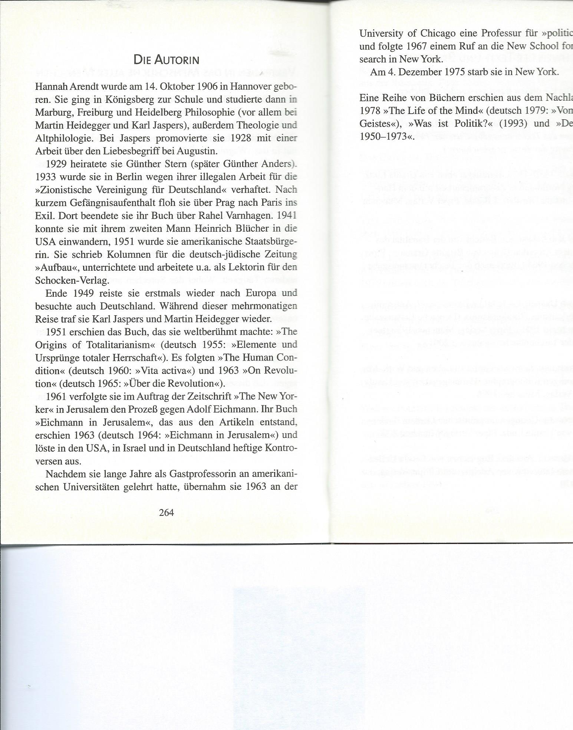
Hannah Arendt Lebensdaten
Die Eltern Martha geb. Cohn & der Vater Paul sind Mitglieder zweier jüdischer Familien in Königsberg, wohin die Eltern 1909 zurückkehren und wo sich Hannah Arendts Jugend unter der Ägide des Königsbergers Immanuel Kant abspielt. Mit 16 Jahren liest sie zum ersten Mal Kants “Kritik der reinen Vernunft” (1781/84) und “Die Religion innerhalb der Grenzen der bloßen Vernunft” (1793). Ein Jahr zuvor hatte sie in Berlin bei Romano Guardini die Philosophie Kierkegaards kennengelernt, die sie so begeisterte, daß sie in Marburg 1924 Evangelische Theologie bei Bultmann belegte und studierte.

Slide 11
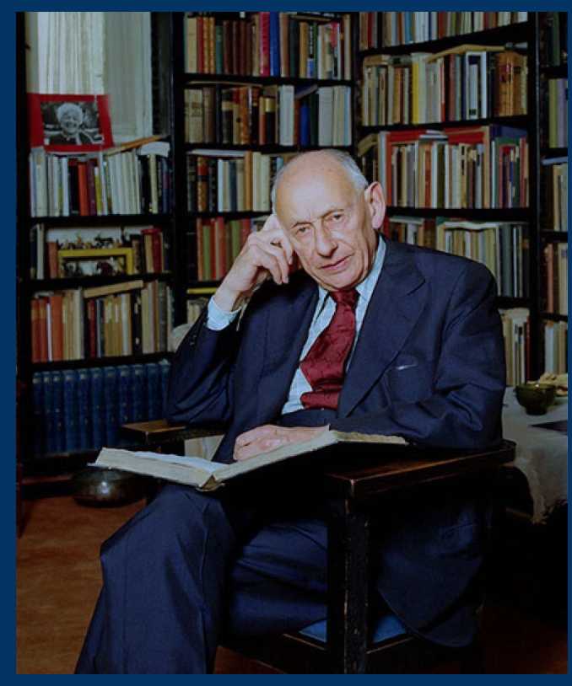
Gerhard / Gershom Scholem (1897 – 1982)
Professor an der Hebrew University in Jerusalem und Direktor der Library – jetzt National Library of Israel / NLI
Freund von Walter Benjamin seit Jugend-jahren und Hannah Arendt
1982 Jugenderinnerungen
„Von Berlin nach Jerusalem. Erweiterte Fassung“ deutsch 1994

Slide 13
Kontroverse im Briefwechsel von Gerhard/Gershom Scholem & Hannah Arendt
Scholem an Arendt - Jerusalem 23.VI.1963 Liebe Hannah, […] / Ihr Buch bewegt sich um zwei Zentren, Die Juden und ihre Haltung in der Katastrophe, und Eichmann und dessen Verantwortung. […] Mir ist, wie wohl jedem ernsten Zeitgenossen der Ereignisse, durchaus klar, wie bitter ernst, verwickelt und keineswegs durchschaubar und reduzierbar diese Frage ist. [..] Es gibt in der juedischen Sprache etwas durchaus nicht zu definierendes und voellig konkretes, was die Juden Ahabath Israel, Liebe zu den Juden. Davon ist bei Ihnen, liebe Hannah, wie bei so manchen Intellektuellen, die aus der deutschen Linken hervorgegangen sind, nichts zu merken. […] Nach der Lektüre Ihres Buches bin ich von der Banalitaet des Bösen, auf dessen Herausarbeitung es Ihnen, wenn man dem Untertietel glauben sollte, angekommen ist, in keiner / Weise ueberzeugt. Es erscheint diese Banalitaet auch eher als ein Schlagwort denn als das Resultat einer so eingreifenden Analyse, wie Sie sie, unter ganz entgegengesetzten Vorzeichen, in Ihrem Buch ueber den Totalitarismus auf weit ueberzeugendere Weise gegeben haben. (Brfw S.428-434).
Arendt an Scholem - 370 Riverside Drive, New York, den 20. Juli 1963. Lieber Gerhard, […] / Es gibt in Ihrem Brief einige Behauptungen, die nicht strittig sind, weil sie einfach falsch sind, und ich will sie vorwegnehmen, damit wir zu den Dingen kommen, die es wirklich wert sind, diskutiert zu werden. / Ich gehöre nicht zu den „Intellektuellen, die aus der deutschen Linken hervorgegangen sind“. Das konnten Sie nicht wissen, weil wir uns in der Jugend nicht gekannt haben. […] Es hat mich in der Tat merkwürdig berührt, daß Sie schreiben „ich betrachte Sie durchaus als Angehörige dieses {nämlich des jüdischen} Volkes und als nichts anderes“. Tatsache ist, daß ich nicht nur niemals so getan habe, als sei ich etwas anderes als ich bin, ich habe niemals auch nur die Versuchung dazu verspürt. Es wäre / mir vorgekommen wie zu sagen, daß ich ein Mann sei und nicht eine Frau, also verrückt. […] Meine Denkungsart in diesen Dingen war Ihnen, wie mir scheint, bekannt, und mir ist es unerklärlich, warum sie mich in eine Schublade einordnen, in die ich nicht passe und auch nie gepasst habe. / Nun zur Sache selbst. Um an das letzte gleich anzuschliessen, will ich mit der Ahabat Israel beginnen. […] Sie haben vollkommen recht, daß ich eine solche „Liebe“ nicht habe, und dies aus zwei Gründen: Erstens habe ich nie in meinem Leben irgendein Volk oder Kollektiv „geliebt“, weder das deutsche, noch das französische, noch das amerikanische, noch etwa die Arbeiterklasse oder sonst was in dieser Preislage. Ich liebe in der Tat nur meine Freunde und bin zu aller anderen Liebe völlig unfähig. Zweitens aber wäre mir / diese Liebe zu den Juden, da ich selber jüdisch bin, suspekt. Ich liebe nicht mich selbst und nicht dasjenige, wovon ich weiss, dass es irgendwie zu meiner Substanz gehört. […] Also in diesem Sinne „liebe“ ich die Juden nicht und „glaube“ nicht an sie, sondern gehöre nur natürlicher- und faktischerweise zu diesem Volk. […]

Slide 14
Zentrale Aussage über die Wendung von der Radikalität zur Banalität des Bösen
Hannah Arendt an Gershom Scholem New York, 20. Juli 1963
Ganz zum Schluss komme ich zu der einzigen Sache, in der Sie mich nicht missverstanden haben, bei der ich mich gefreut habe, dass Sie sie entdeckt haben, und zu der ich mich jetzt doch nur ganz kurz äussern will. Sie haben vollkommen recht, I changed my mind und spreche nicht mehr vom radikal Bösen. Wir haben uns lange nicht gesehen, sonst wären wir vielleicht darauf zu sprechen gekommen. Unklar ist mir, warum Sie die Wendung von der „Banalität des Bösen“ ein „Schlagwort“ nennen. Soviel ich weiss, hat noch niemand dies Wort gebraucht; aber das ist ja egal. Ich bin in der Tat heute der Meinung, dass das Böse immer nur extrem ist, aber niemals radikal, es hat keine Tiefe, auch keine Dämonie. Es kann die ganze Welt verwüsten, gerade weil es an der Oberfläche weiterwuchert. Tief aber, und radikal ist immer nur das Gute. Wenn Sie über das radikal Böse bei Kant nachlesen, werden Sie sehen, dass er nicht viel mehr meint als ordinäre Schlechtigkeit, und das ist ein psychologischer, kein metaphysischer Begriff. Aber, wie gesagt, ich möchte mich über diese Dinge nicht weiter äussern, da ich die Absicht habe, darüber noch einmal in anderem Zusammenhang und ausführlich zu handeln. Aber das konkrete Modell für das, was ich meine, wird Herr Eichmann wohl bleiben. (...) In alter Freundschaft Ihre / Hannah [hs]. (Briefwechsel Berlin 2010, S. 444)

Slide 15
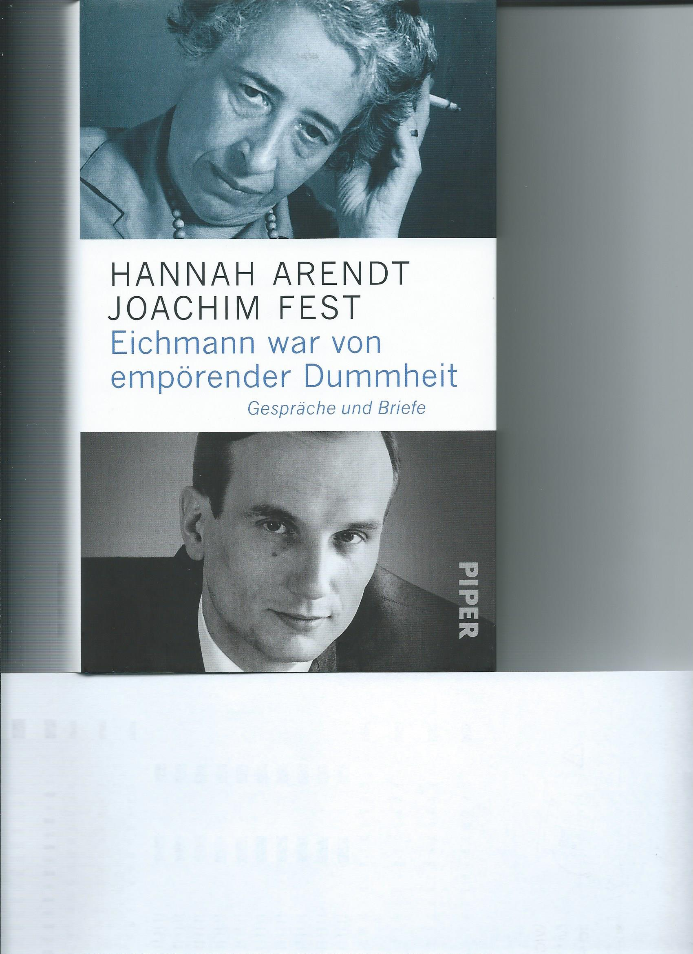

Slide 16
Interview von Joachim Fest mit Hannah Arendt in Rundfunksendung 9. Nov. 1964
J.F.: Eine der Thesen Ihres Buches – sie taucht bereits im Untertitel auf – ist die von der „Banalität des Bösen“. Daran haben sich zahlreiche Mißverständnisse geknüpft.
H.A.: Ja, sehen Sie, diese Mißverständnisse sind eigentlich in der ganzen Polemik, sie gehören zu dem wenigen, was echt ist. Das heißt, ich bin der Meinung, daß diese Mißverständnisse entstanden wären, ganz gleich, was sonst. Das hat irgendwie ungeheuer schockiert, und das verstehe ich sehr gut; denn ich selber war davon sehr schockiert. Für mich selber war das etwas, worauf ich eigentlich nicht vorbereitet war.
Nun, ein Mißverständnis ist das Folgende: Man hat geglaubt, was banal ist, ist auch alltäglich. Nun, ich glaubte ... Ich habe es so nicht gemeint. Ich habe keines/wegs gemeint, Der Eichmann sitzt in uns, jeder von uns hat den Eichmann und weiß der Deibel was. Nichts dergleichen! Ich kann mir sehr gut, daß ich mit jemandem rede und (der) mir etwas sagt, was ich noch nie gehört habe, was keineswegs alltäglich ist. Und ich sage: „Das ist äußerst banal!“ Oder ich sage: „Das ist minderwertig.“ in diesem Sinne habe ich es gemeint.
Nun, die Banalität war ein Phänomen, das sich gar nicht übersehen ließ. Das Phänomen äußerte sich in diesen geradezu fantastischen Klischees und Redensarten, die uns dauernd entgegentönten. Ich will Ihnen sagen, was ich mit der Banalität meine, weil mir in Jerusalem eine Geschichte eingefallen ist ...
[S. 43 Bezugnahme auf eine Betrachtung Ernst Jüngers in den „Strahlungen“].

Slide 17
„Eichmann war von empörender Dummheit.“ Hannah Arendt „Der Mangel an Urteilskraft ist eigentlich das, was man Dummheit nennt, und einem solchen Gebrechen ist gar nicht abzuhelfen.“ Immanuel Kant, Kritik der reinen Vernunft, B 172

Slide 18
„Radikalität des Bösen“ (Kant) → ‚Banalität des Bösen‘ (Hannah Arendt)
Das „radikal Böse“ ist eine systemische Erscheinung des Totalitarismus
„Das eigentliche Ziel der totalitären Ideologie ist nicht die Umformung der äußeren Bedingungen menschlicher Existenz und nicht die revolutionäre Neuordnung der gesellschaftlichen Ordnung, sondern die Transformation der menschlichen Natur selbst, die, so wie sie ist, sich dauernd dem totalitären Prozeß entgegenstellt. Um diese Transformation handelt es sich in den Konzentrationslagern und nicht um das dort verursachte Leiden, von dem es immer zu viel auf der Erde gegeben hat, und nicht darum, wieviele Menschen dort zugrunde gehen. Die totalitäre Expansion im Unterschied zu der imperialistischen ist vor allem darauf bedacht, diesen Laboratorien neues Menschenmaterial zur Verfügung zu stellen ... / Bis jetzt scheint der totalitäre Glaube, daß alles möglich ist, nur bewiesen zu haben, daß alles zerstörbar ist, auch das Wesen des Menschen. Aber in dem Bestreben, unter Beweis zu stellen, daß alles möglich ist, hat die totale Herrschaft, ohne es eigentlich zu wollen, daß es ein radikal Böses wirklich gibt und daß es in dem besteht, was Menschen weder bestrafen noch vergeben können. Als das Unmögliche möglich wurde, stellte sich heraus,/ daß es identisch ist mit dem unbestrafbaren, unverzeihlichen radikal Bösen ...

Slide 19
Fortsetzung 1: Begründung für HA‘s „Change of Mind“
„(radikal Böses), das man weder verstehen noch erklären kann durch die bösen Motive von Eigennutz, Habgier, Neid, Machtgier, Ressentiment, Feigheit oder was es sonst noch geben mag und demgegenüber daher alle menschlichen Reaktionen gleich machtlos sind; dies konnte kein Zorn rächen, keine Liebe ertragen, keine Freundschaft verzeihen, kein Gesetz bestrafen. So wie die Opfer in den Fabriken zur Herstellung von Leichen und den Höhlen des Vergessens nicht mehr „Menschen“ sind in den Augen ihrer Peiniger, so sind diese neuesten Verbrecher selbst jenseits dessen, womit jeder von uns bereits sein muß, sich im Bewußtsein der Sündhaftigkeit des Menschen zu solidarisieren.“
Hannah Arendt: Elemente und Ursprünge totaler Herrschaft. Von der Verfasserin übertragene und neubearbeitete Ausgabe * Titel der amerikanischen Ausgabe „The Origins of Totalitarianism“. Ffm: Europäische Verlagsanstalt 1955, S. 721 f.

Slide 20
Erinnerung an Kants Begriff des „radikal Bösen“ in der Religionsschrift
I. Von der ursprünglichen Anlage zum Guten in der menschlichen Natur.
Wir könnten sie, in Beziehung auf ihren Zweck, füglich auf drei Klassen, als Elemente der Bestimmung des Menschen, bringen. / 1. Die Anlage für die Tierheit des Menschen, als eines Lebenden. / 2. Für die Menschheit desselben als eines lebenden und zugleich vernünftigen. / 3. Für seine Persönlichkeit, als eines vernünftigen und zugleich der Zurechnung fähigen Wesens.
III. Der Mensch ist von Natur böse. „Vitiis nemo sine nascitur.“ Horaz
Der Satz: Der Mensch ist böse, kann nach dem obigen nichts anders sagen wollen, als er ist sich des moralischen Gesetzes bewußt, und hat doch die (gelegentliche) Abweichung von demselben in seine Maxime aufgenommen ... So werden wir einen natürlichen Hang zum Bösen, und da er doch immer selbstverschuldet sein muß, ihn selbst ein radikales, angebornes, (nichts destoweniger uns von uns selbst zugezogenes) Böse in der menschlichen Natur nennen können. (B15 & B27)

Slide 21
Fortsetzung 2: HA‘s Kritik an Kant und dessen individualethischer Begriffsbildung
„Es liegt im Sinne unserer gesamten philosophischen Tradition, daß wir uns von dem radikal Bösen keinen Begriff machen können, und dies gilt auch noch von der christlichen Theologie, die selbst Satan noch einen himmlischen Ursprung zugestand, wie von Kant, dem einzigen Philosophen, der in der einzigen Wortprägung seine Existenz zumindest geahnt haben muß, wenngleich er diese Ahnung in dem Begriff des pervertiert-bösen Willens sofort wieder in ein aus Motiven Begreifliches rationalisierte. So haben wir eigentlich nichts, worauf wir zurückfallen können, um das zu begreifen, womit wir doch in einer ungeheuerlichen, alle Maßstäbe zerbrechenden Wirklichkeit konfrontiert sind. Nur eines scheint sich hier abzuzeichnen; wir können immerhin feststellen, daß dieses radikal Böse im Zusammenhang eines Systems aufgetreten ist, in dem alle Menschen gleichermaßen überflüssig werden. Die totalen Machthaber sind von ihrer eigenen Überflüssigkeit genau so überzeugt wie von der aller anderen, und die totalitären Henker sind so gefährlich, weil es ihnen offenbar einerlei ist, nicht nur ob sie leben oder sterben, sondern ob sie je geboren wurden oder niemals das Licht der Welt erblickten. Die ungeheure Gefahr der totalitären Erfindungen,(722)

Slide 22
„Überflüssigkeit“ – „Superflouussness“ des Menschen als Gattungswesen wie als Person
„Die ungeheure Gefahr der totalitären Erfindungen, Menschen überflüssig zu machen, ist, daß in einem Zeitalter rapiden Bevölkerungszuwachses und ständigen Anwachsens der Bodenlosigkeit und Heimatlosigkeit überall dauernd Massen von Menschen im Sinne utilitaristischer Kategorien in der Tat „überflüssig“ werden. Es ist, als ob alle entscheidenden politischen, gesell-schaftlichen und wirtschaftlichen Tendenzen der Zeit in einer heimlichen Verschwörung mit den Institutionen sind, die dazu dienen könnten, Menschen wirklich als Überflüssige zu behandeln und zu handhaben (…) Ganz gleich wie lange die gegenwärtigen totalitären Systeme sich halten können – und der erstaunlich schnelle Unter-/gang des tausendjährigen Reiches der Nazis ist ein Zeichen der diesen Systemen innewohnenden Instabilität --, es steht zu fürchten, daß die Konzentrationslager und Gaskammern, welche zweifellos eine Art Patentlösung für alle Probleme der Überbevölkerung und „Überflüssigkeit“ darstellen, nicht nur eine Warnung, sondern auch ein Beispiel bleiben werden. So wie in der heutigen Welt totalitäre Tendenzen überall und nicht nur in totalitär regierten Ländern zu finden sind, so können diese zentralen Institutionen der totalen Herrschaft leicht den Sturz aller uns bekannten totalitären Regime überleben.“
Hannah Arendt: Elemente und Ursprünge totaler Herrschaft. Frankfurt am Main 1955, S. 722f.

Slide 23
Hannah Arendt: Vom Leben des Geistes. Bd. 1: Das Denken. Bd. 2: Das Wollen.
Einleitung. S. 13 ff. „Was das Faktische betrifft, so hat meine Beschäftigung mit der Geistestätigkeit zwei recht verschiedene Ursprünge. Der unmittelbare Anstoß ergab sich aus meiner Anwesenheit beim Eichmann-Prozeß in Jerusalem. In meinem Bericht über ihn sprach ich von der „Banalität des Bösen“. Dahinter stand keine These oder Theorie, doch irgendwie ahnte ich, daß diese Formulierung unserer literarischen, theologischen und philosophischen Denktradition über das Böse entgegenlief. Das Böse, so haben wir gelernt, ist etwas Dämonisches: seine Verkörperung ist der Satan, der „vom Himmel fällt als ein Blitz“ (Luk. 10,18), oder Luzifer, der gefallene Engel („auch der Teufel ist ein Engel“ – Unamuno), dessen Sünde der Hochmut ist („stolz wie Luzifer“), jene superbia, zu der nur die besten fähig sind: sie möchten Gott nicht dienen, sondern sein wie er. Böse Menschen, so heißt es, handeln aus Neid, sei es aus Enttäuschung darüber, daß ihnen der Erfolg ohne eigenes Verschulden versagt blieb (Richard III.), oder aus dem Neid eines Kain, der Abel erschlug, denn „der/ Herr sah gnädig an Abel und sein Opfer; aber Kain und sein Opfer sah er nicht gnädig an“ (1.Mos.4,4-5): Oder sie handeln aus Schwäche (Macbeth), oder umgekehrt aus jenem mächtigen Haß heraus, den das Böse für das reine Gute empfindet, Jago: „Ich hasse den Mohren, mein Grund kommt von Herzen“; Claggarts Haß auf Billy Budds „barbarische“ Unschuld, den Melville eine „Verworfenheit von Natur“ nennt), oder aus Begierde, der „Wurzel alles Übel“ (radix omnium malorum cupiditas). Ich aber stand vor etwas völlig anderem und doch unbestreitbar Wirklichem. Ich war frappiert von der offenbaren Seichtheit des Täters, die keine Zurückführung des unbestreitbar Bösen seiner Handlungen auf irgendwelche tieferen Wurzeln oder Beweggründe ermöglichte. Die Taten waren ungeheuerlich, doch der Täter – zumindest jene einst höchst aktive Person, die jetzt vor Gericht stand – war ganz gewöhnlich und durchschnittlich, weder dämonisch noch ungeheuerlich. Nichts an ihm deutete auf feste ideologische Überzeugungen oder besondere Beweggründe hin; das einzig Bemerkenswerte an seinem früheren Verhalten wie auch an seinem jetzigen vor Gericht und in den vorangegangenen Polizeiverhören war etwas rein Negatives: nicht Dummheit, sondern Gedankenlosigkeit.“

Slide 24
„Thoughtlessness“ / „Gedankenlosigkeit“ What is Thinking? / Was heißt Denken?
Mary McCarthy an Hannah Arendt – Paris, 9. Juni 1971 – Liebste Hannah, wie schön, Deinen langen Brief zu bekommen. Aber zuerst zu Deiner Vorlesung über das Denken. Mir scheint sie in Ordnung zu sein für die Veröffentlichung … Ich habe hier einen sprachlichen Einwand: thoughtlessness. Es bedeutet im Englischen nicht, was Du darunter verstehen möchtest, nicht mehr; den Sinn, den Du ihm geben möchtest, bezeichnet das große Oxford English Dictionary als „heute selten“. Und ich halte es für einen Fehler, dem Schlüsselbegriff eines Essays eine Bedeutung aufzuzwingen, die er normalerweise nicht hat, auch wenn der Leser versteht, was Du damit sagen willst. Ganz zu schweigen von den Fällen, wo der Leser es mißverstehen wird als heedlessness, neglect, forgetfullness etc. Mein Vorschlag wäre, nicht ein Substitut – ein anderes abstraktes Substantiv -, sondern Substitute zu finden. Zum Beispiel verwendest Du einmal selber ein Synonym auf Seite 2, das ich geeigneter finde, nämlich „inability to think“. [Hannah Arendt – Mary McCarthy: Im Vertrauen. Briefwechsel 1949 – 1975. Piper: München Zürich 1995, 583 Ss.; hier: S. 427 und 428 „Dummheit“].

Slide 25
„Wahrheit gibt es nur zu zweien.“ Motto Hannah Arendts von Ingrid Nordmann als Titel für Briefwechsel mit Freunden gewählt
Zwei in einem
„Es scheint, als hätte Sokrates über den Zusammenhang zwischen Schlechtig-keit und Gedankenlosigkeit nur dies zu sagen, daß Menschen, die nicht Schön-heit, Gerechtigkeit und Weisheit lieben, unfähig zum Denken seien, genau wie umgekehrt diejenigen, die die kritische Untersuchung lieben und somit „philosophieren“, nichts Schlechtes tun könnten.“
Was besagt das für eines unserer Hauptprobleme – den möglichen Zusammenhang zwischen Gedankenlosigkeit und Bösem? ...
Sokrates, der im Unterschied zu Platon über jeden Gegenstand nachdachte und mit jedermann sprach, kann nicht geglaubt haben, daß nur die wenigen denken könnten, und daß nur bestimmte Gegenstände des Denkens, die den Augen des geübten Geistes sichtbar, aber in der Rede nicht ausdrückbar seien, dem Denken Würde und Bedeutung verliehen.
Denn nur eines kann gleichzeitig es selbst und für sich sein, das Zwei-in-einem, das Sokrates als das Wesen des Denkens entdeckte und Platon in theoretischer Sprache als das stumme Zwiegespräch „eme emauto“, zwischen mir und selbst, bezeichnete.
Daß der Mensch wesentlich in der Mehrzahl existiert, das zeigt sich am allerdeutlichsten daran, daß sein Alleinsein das bloße Bewußtsein von sich selbst ... In eine Dualität während des Denkens überführt. Diese Dualiät zwischen mir und mir selbst, macht das Denken zu einer wirklichen Tätigkeit, in der man gleichzeitig der Fragende und der Antwortende ist.“ (S. 179 & S. 184)

Slide 26
„Das Denken im nichtkognitiven, nichtspezialisierten Sinne, als ein natürliches Bedürfnis des menschlichen Lebens, als die Aktualisierung des im Bewußtsein gegebenen Unterschieds, ist kein Vorrecht der wenigen, sondern eine stets beriet liegende Fähigkeit jedes Menschen; entsprechend ist die Denkunfähigkeit nicht ein Mangel an Hirn bei den vielen, sodern eine stets bereitliegende Möglichkeit bei jedem – auch bei Wissenschaftlern, Gelehrten und anderen geistigen Spezialisten.. Bei jedem kann es dazu kommen, daß er jenem Verkehr mit sich selbst ausweicht, dessen Möglichkeit und Wichtigkeit Sokrates als erster entdeckt hat. Das Denken begleitet das Leben und ist selbst die entmateriali-sierte Quintessenz des Lebendigseins; und da das Leben ein Vorgang ist, kann seine Quintessenz nur im aktuellen Denkvorgang bestehen und nicht in irgendwelchn festen Ergebnissen oder speziellen Gedanken. Ein Leben ohne Denken ist durchaus möglich; es entwickelt dann sein eigenes Wesen nicht – es iist nicht nur sinnlos, es ist gar nicht recht lebendig. Menschn, die nicht denken, sind wie Schlafwandler.
Für das denkende Ich und seine Erfahrung ist das Gewissen, das „den Menshen mit Hindernissen anfüllt“, ein Nebenergebnis. Welche Gedankengänge auch das denkende Ich durchläuft, das Selbst, das wir alle sind, sollte nichts tun, das verhinderte, daß die Zwei-in-einem Freund sind und im Einklang miteinander leben...Ihr Kriterium... die Frage, ob ich mit mir selbst in Frieden werde leben"

Slide 27
Hannah Arendt: Das Urteilen
„Ich werde zeigen, daß meine Hauptannahme für das Herausstellen der Urteilskraft als einer sich von anderen deutlich unterscheidenden Fähigkeit unseres Geistes darin liegt, daß Urteile weder durch Deduktion noch Induktion zustande kommen. Kurz gesagt, mit logischen Operationen – etwa in der Art der folgenden: Alle Menschen sind sterblich, Sokrates ist ein Mensch, also ist Sokrates sterblich – haben Urteile nichts gemein. Wir werden uns auf die Suche nach dem „stummen Sinn“ machen, der – wenn er überhaupt behandelt wurde – stets, selbst bei Kant, als „Geschmack“ und daher als der Ästhetik zugehörig gedacht wurde. In praktischen und moralischen Angelegenheiten nannte man ihn „Gewissen“, und das Gewissen urteilte nicht; als die himmlische Stimme entweder Gottes oder der Vernunft sagte es einem, was zu tun, was nicht zu tun und was zu bereuen war. Doch was auch immer die Stimme des Gewissens sein mag, als „stumm“ kann sie nicht bezeichnet werden, und ihre Geltung hängt völlig von einer Autorität ab, die sich über und jenseits aller menschlichen Gesetze und Regeln befindet.
Bei Kant tritt die Urteilskraft als „ein besonderes Talent“ hervor, „welches gar nicht belehrt, sondern nur geübt sein will“. Die Urteilskraft hat mit Besonderem zu tun. Wenn das denkende, sich im Allgemeinen bewegende Ich aus seiner Zurückgezogenheit heraus und in/ die Welt eintritt, erweist es sich, daß der Geist einer neuen „Gabe“ bedarf, um mit diesen umzugehen. „Ein stumpfer oder eingeschränkter Kopf“, meint Kant, „ist durch Erlernung sehr wohl, sogar bis zur Gelehrsamkeit, auszurüsten. Da es aber gemeiniglich als denn auch an … [der Urteilskraft] zu fehlen pflegt, so ist es nichts Ungewöhnliches, sehr gelehrte Männer anzutreffen, die, im Gebrauche der Wissenschaft, jenen nie zu bessernden Mangel häufig blicken lassen.“ [KrV B 172]. Bei Kant ist es die Vernunft mit ihren „regulativen Ideen“, die der Urteilskraft zu Hilfe kommt. Wenn das Vermögen der Urteilskraft jedoch von anderen Vermögen des Geistes getrennt ist, dann werden wir ihm seinen eigenen modus operandi, seine eigene Vorgehensweise zuschreiben müssen. / Dies ist von einiger Bedeutung für eine ganze Reihe von Problemen, mit denen sich das moderne Denken abzuplagen hat, besonders für das Problem von Theorie und Praxis und für alle Versuche, zu einer halbwegs einleuchtenden Theorie der Ethik zu gelangen. Seit Hegel und Marx sind diese Fragen aus der Perspektive der Geschichte und unter der Annahme, daß es so etwas wie den Fortschritt der menschlichen Rasse gäbe, behandelt worden. Schließlich werden wir vor die einzige Alternative, die es in diesen Fragen gibt, gestellt. Wir können entweder mit Hegel sagen: „Die Weltgeschichte ist das Weltgericht.“, und das letzte Urteil dem Erfolg überlassen; oder wir können mit Kant an der Autonomie der geistigen Kräfte des Menschen und ihrer möglichen Unabhängigkeit von den Dingen, wie sie sind und wie sie geworden sind, festhalten… / Ist die Urteilskraft unser Vermögen, das sich mit der Vergangenheit befaßt, so ist der Historiker der Mensch, der sie erkundet und, indem er erzählt, über sie zu Gericht sitzt.“ [H.A.: Das >Urteilen. Texte zu Kants politischer Philosophie. Herausgegeben und mit einem Essay von Ronald Beiner. Piper, München Zürich 1982, 224 Ss., hier: S.144f.]

Slide 28
Kant: Kritik der Urteilskraft (1790/1793) „Erweiterte Denkungsart“
KU §40 Vom Geschmacke als einer Art sensus communis (Weischedel V,388 ff.) Man gibt oft der Urteilskraft ... Den Namen eines Sinnes und redet von einem Wahr-/heitssinne, von einem Sinne für Anständigkeit, Gerechtigkeit u.s.w.; ob man zwar weiß, wenigstens billig wissen sollte, daß es nicht ein Sinn ist, in dem diese Begriffe ihren Sitz haben können, noch weniger, daß dieser zu einem Ausspruche allgemeiner Regeln die mindeste Fähigkeit habe: sondern daß und von Wahrheit, Schicklichkeit, Schönheit oder Gerechtigkeit nie eine Vorstellung dieser Art in Gedanken kommen könnte, wenn wir uns nicht über die Sinne zu höhern Erkenntnisvermögen erheben könnten. Der g e m e i n e M e n s c h e n v e r s t a n d, den man als bloß gesunden (noch nicht kultivierten) Verstand, für das geringste ansieht, dessen man nur immer sich von dem, der auf den Namen eines Menschen Anspruch macht, gewärtigen kann, hat daher auch die kränkende Ehre, mit dem Namen des Gemeinsinnes (sensus communis) belegt zu werden ... Unter dem sensus communis aber muß man die Idee eines g e m e i n s c h a f t l i c h e n Sinnes, d i. eines Beurteilungsvermögens vertehen, welches in seiner Reflexion auf die Vor-stellungsart jedes andern in Gedanken (a priori) Rücksicht nimmt, um g l e i c h s a m an die gesamte Menschenvernunft sein Urteil zu halten ...

Slide 29
Fortsetzung: KU A 153-158; B 155 – 160. (Weischedel, V,390f.)
... an sich ist nichts natürlicher, als von Reiz und Rührung zu abstrahieren, wenn man ein Urteil sucht, welches zur allgemeinen Regel dienen soll.
Folgende Maximen des gemeinen Menschenverstandes ... Können aber doch zur
Erläuterung ihrer Grundsätze dienen:
!. Selbstdenken; 2. An der Stelle jedes anderen denken; 3. Jederzeit mit sich selbst einstimmig denken.
Die erste ist die Maxime der der v o r u r t e i l s f r e i e n ,
die zweite der e r w e i t e r t e n,
die dritte der k o n s e q u e n t e n Denkungsart.
Die erste ist die Maxime einer niemals p a s s i v e n Vernunft. Der Hnag zur letztern, mithin zur Heteronomie der Vernunft heißt das V o r u r t e i l ...
Was die zweite Maxime der Denkungsart betrifft, so sind wir sonst wohl gewohnt, denjenigen eingeschränkt (b o r n i e r t das Gegenteil von e r w e i t e r t) zu nennen ... Hier ist nicht die Rede vom Vermögen des Erkenntnisses, sondern von der D e n k u n g s a r t, einen zweckmäßigen Gebrauch davon zu machen ...
Die dritte Maxime, nämlich die der k o n s e q u e n t e n Denkungsartder ist am schwersten zu erreichen ...

Slide 30
Bettina Stangneth: Eichmann nach Jerusalem. Hannah Arendt. Ihr Denken veränderte die Welt. Das Buch zum Film von Margarethe von Trotta. Herausgegeben von Martin Wiebel. Piper: München Zürich 2013, S. 241

Slide 31
Auswahl von Literaturangaben
Arendt Handbuch. Leben – Werk – Wirkung. Wolfgang Heuer / Bern Heiter / Stefanie Rosenmüller (Hg.), Metzler: Stuttgart 2011. 407 Ss. Hier S.92-98; 99ff.
Elisabeth Young-Bruehl: Hannah Arendt. Leben, Werk und Zeit. Fischer: Ffm.1986,743 Ss.
Hannah Arendt: Elemente und Ursprünge totaler Herrschaft. Von der Verfasserin übertragene und neuarbeitete Ausgabe – Titel der amerikanischen Ausgabe „The Origins of Totalitarianism [1951]. Europäische Verlagsanstalt: Frankfurt am Main 1955, 712 Ss.
Hannah Arendt: Vom Leben des Geistes. Band 1. Das Denken. Band 2. Das Wollen. [Mary McCarthy Hg.] Piper: München Zürich 1979, 241 & 270Ss. Hannah Arendt: Das Urteilen. Texte zu Kants politischer Philosophie. Hrsg. Und mit einem Essay von Ronald Beiner. Aus dem Amerikanischen von Ursula Ludz. Piper: München Zürich 1985, 224 Ss.
Hannah Arendt: Eichmann in Jerusalem. Ein Bericht von der Banalität des Bösen. Aus dem Amerikanischen von Brigitte Granzow. Von der Autorin durchgesehene und ergänzte deutsche Ausgabe. Piper: München 1964. 345 Ss. Erweiterte Taschenbuchausgabe: Mit einem einleitenden Essay und einem Nachwort zur aktuellen Ausgabe von Hans Mommsen. Piper: München Zürich 1986,439 Ss.

Slide 32
Fortsetzung 1: Auswahl von Literaturangaben
Hannah Arendt – Mary McCarthy: Im Vertrauen. Briefwechsel 1949 – 1975. Hrsg. und von mit einer Einführung von Carol Brightman. Aus dem Amerikanischen von Ursula Ludz und Hans Moll. Piper: München Zürich 1995, 583 Ss.
Hannah Arendt – Gershom Scholem: Der Briefwechsel. Hrsg. Von Marie-Luise Knott. Jüdischer Verlag, Berlin 2010. 695 Ss.
Hannah Arendt – Joachim Fest. Eichmann war von empörender Dummheit. Gespräche und Briefe. Hrsg. Von Ursula Ludz und Thomas Wild. Piper: München Zürich ²2011. 207 Ss.
Bettina Stangneth: Eichmann vor Jerusalem. Das unbehelligte Leben eines Massenmörders. Arche: Zürich – Hamburg 2011, 656 Ss.
Bettina Stangneth: Eichmann nach Jerusalem. In Hannah Arendt. Ihr Deneken veränderte die Welt. A.a.O. S. 234 – 241.
Bettina Stangneth: Böses Denken. Rowohlt Reinbeck bei Hamburg 2014, 254 Ss.
Christian Volk: Urteilen in dunklen Zeiten. Eine neue Lesart von Hannah Arendts „Banalität des Bösen“. Berlin: Lukas Verlag 2005, 151 Ss. [Magisterarbeit an der RWTH Aachen]
Ernst Vollrath: Vom „radikal Bösen“ zur „Banalität des Bösen“. Überlegungen zu einem Gedankengang von Hannah Arendt. In: Hannah Arendt. Ihr Denken veränderte die Welt. Ein Buch zum Film von Margarethe von Trotta. Hrsg. Von Martin Wiebel. Piper: München Zürich 2013, 252 Ss. Hier S. 129 – 139.
Christine Kohlmayr: Das geflügelte Wort von der Banalität des Bösen. Hannah Arendts Buch „Eichmann in Jerusalem“ in der deutschsprachigen Presse – eine Diskursanalyse. Tectum: Marburg 2011, 169 Ss.
Hannah Arendt. Key Concepts. Edited by Patrick Hayden. Acumen: Durham 2014, 244 Ss. Darin: Patrick Hayden: Arendt and the political power of judgement. P. 167 – 184.
Hannah Arendt: Revisited. „Eichmann in Jerusalem“ und die Folgen. Tagung im Einstein-Forum Potsdam. Edition suhrkamp 2135, Ffm 2000
Kant, Immanuel: Kritik der Urteilskraft. Werke in sechs Bänden. Hrsg. Von Wilhelm Weischedel. Wiss.Buchges. Darmstadt 1957, S.171-620

Slide 34
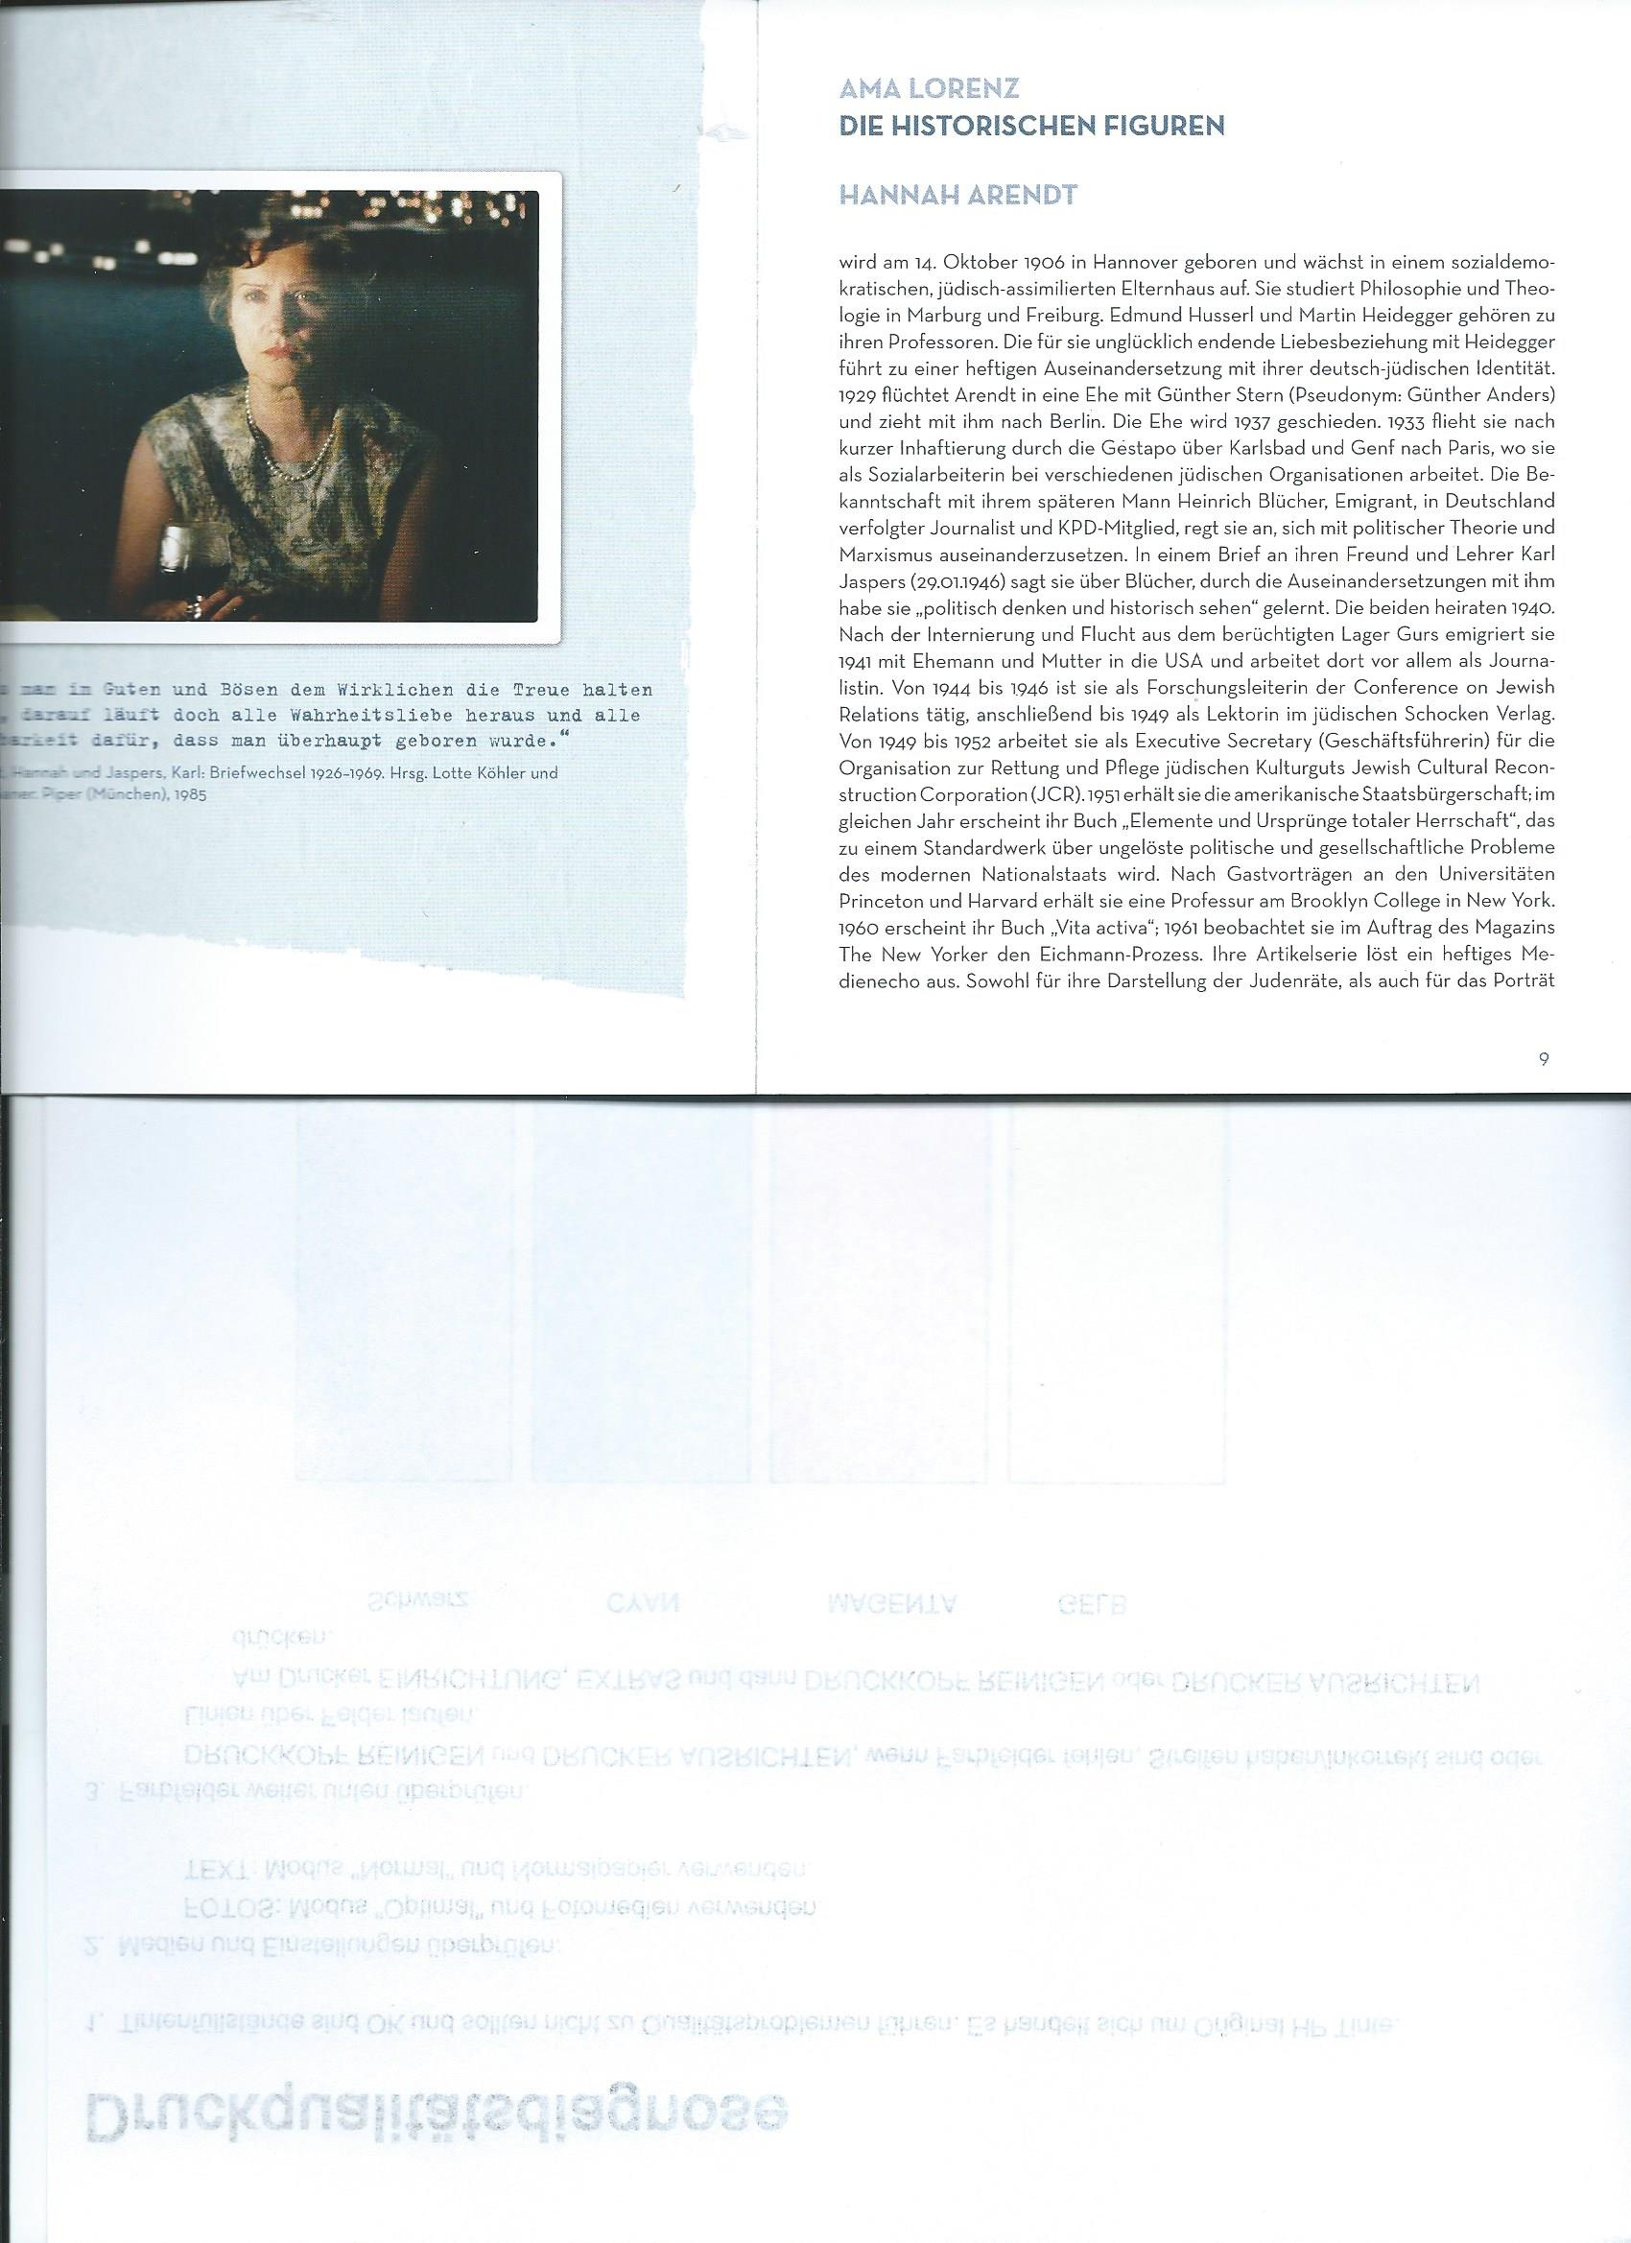

Slide 35
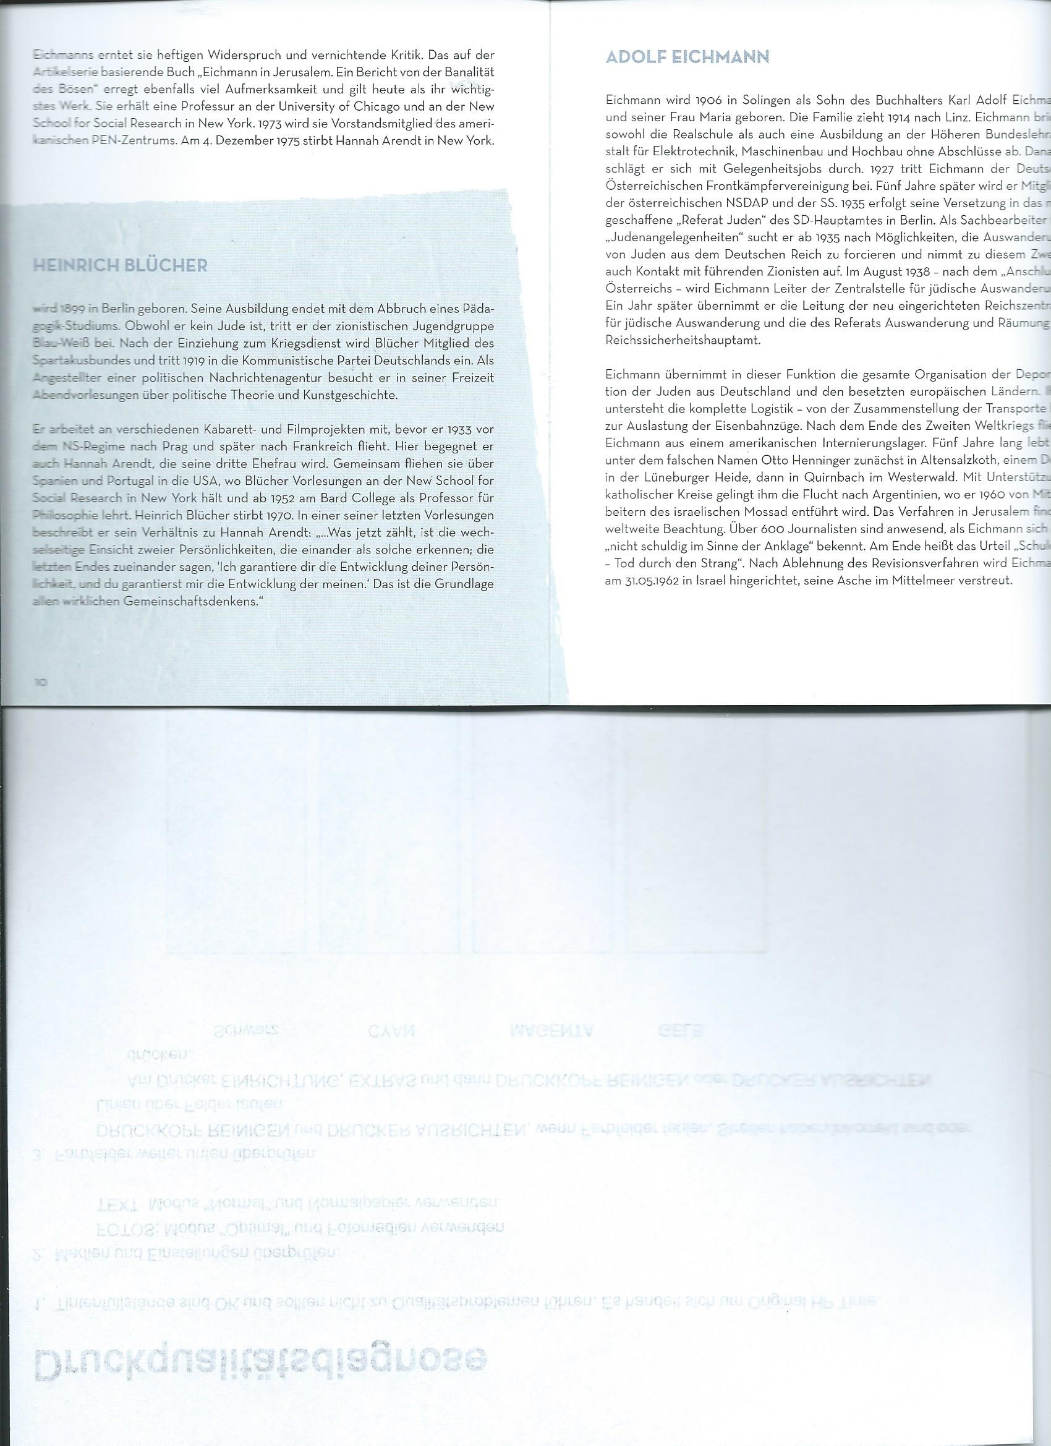

Slide 36
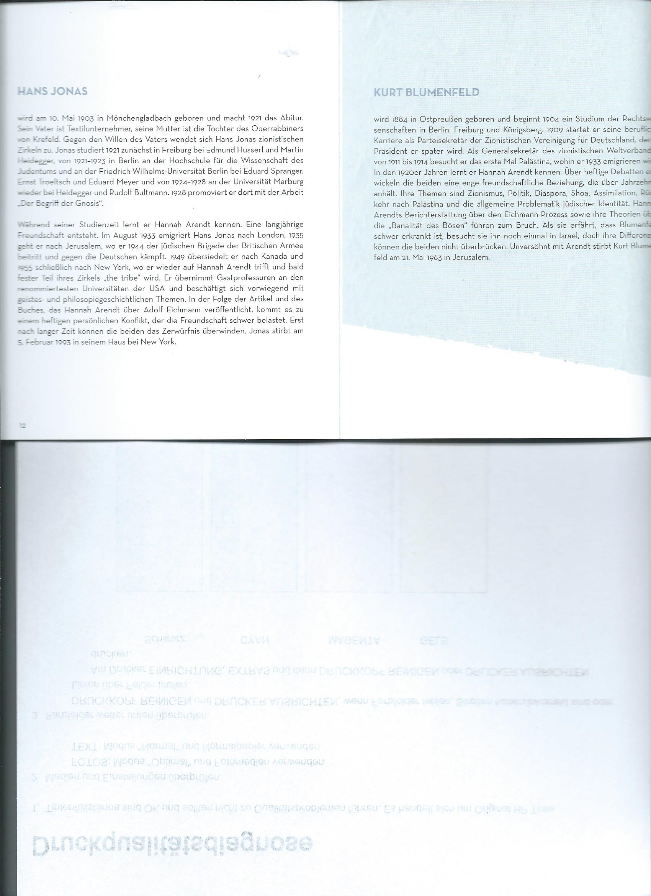

Slide 37
